Slide 1
2. Jahresbericht Kompetenzzentrum für Interoperabilität im Gesundheitswesen
Stand 13. April 2026

Slide 2

Themen des Jahresberichts 2025
1
IOP-Community
2
Kompetenzzentrum für Interoperabilität (KIG)
    Gesetzliche Entwicklungen, Analyse & Exploration, Spezifikationen, Empfehlungen & Einvernehmen, KOB, Klinik
3
Expertengremium
    IOP-Roadmap, Arbeitskreis Governance Kernprofile, Wachstum IOP-Expertenkreis
4
Wissensplattform INA & Lernplattform L-INA
    Weiterentwicklung INA, Zugriffszahlen INA/ L-INA, L-INA
5
Ausblick
    KIG Arbeitsplan, Bühnen

Slide 3
Inhalte
IOP-Community
1
Bühnen und Events
IOP-Summit
Thematische Schlaglichter

Slide 4
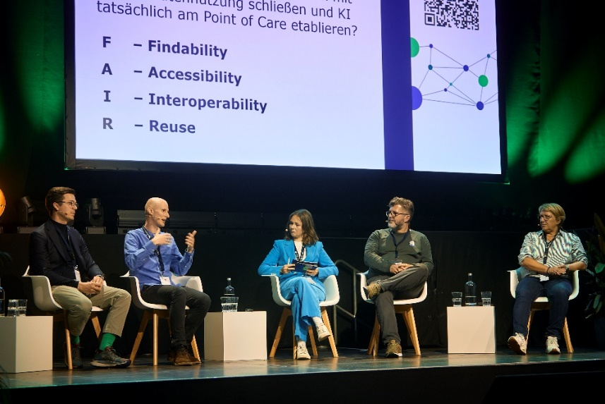


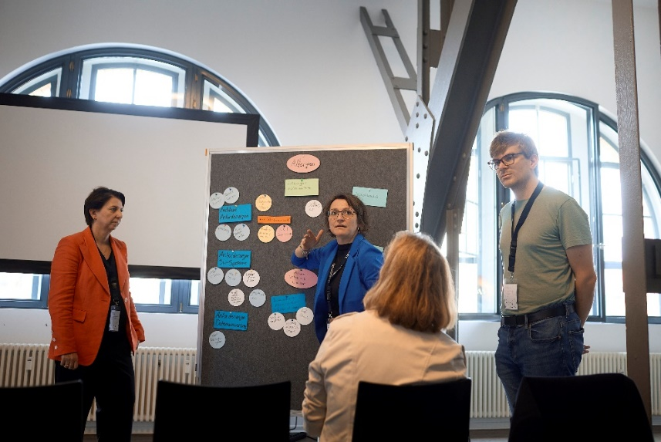
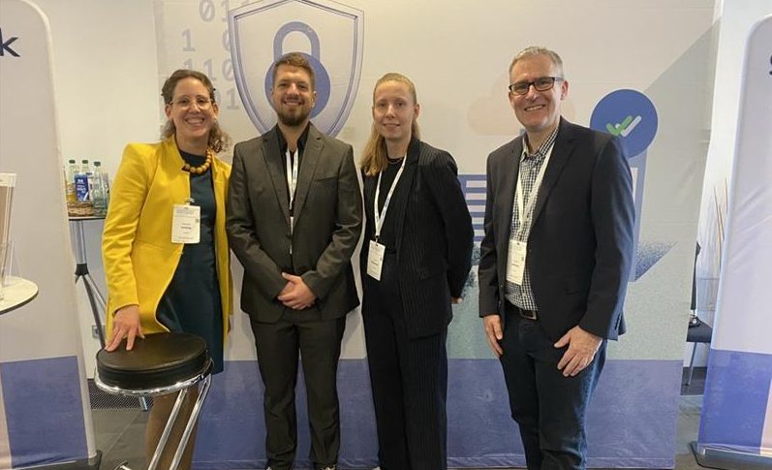
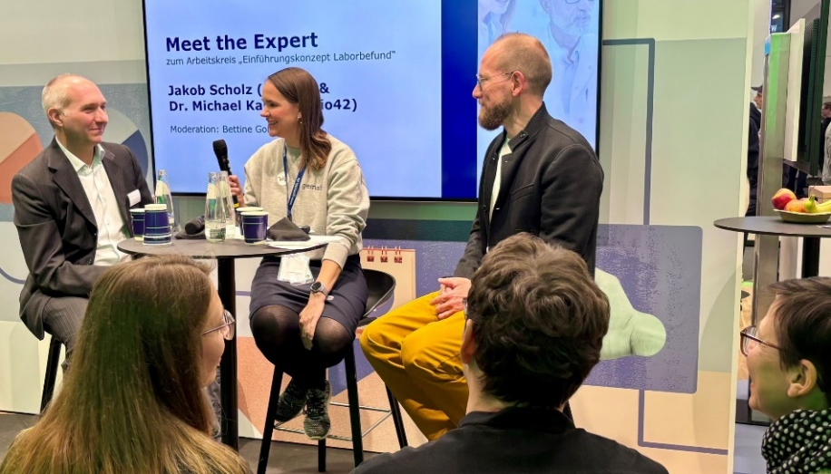
Bühnen und Events
IOP-Summit / DMEA

Slide 5

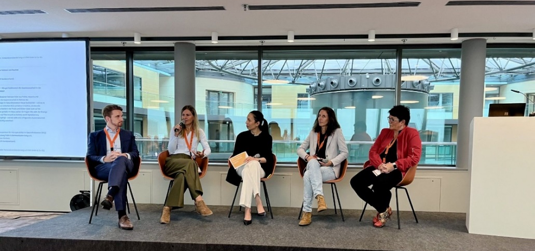
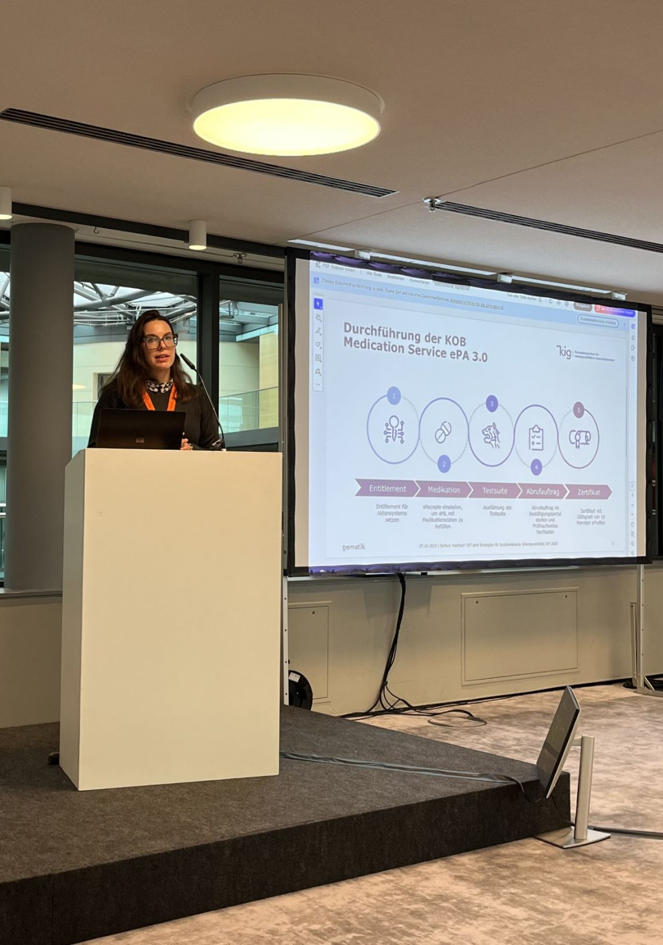
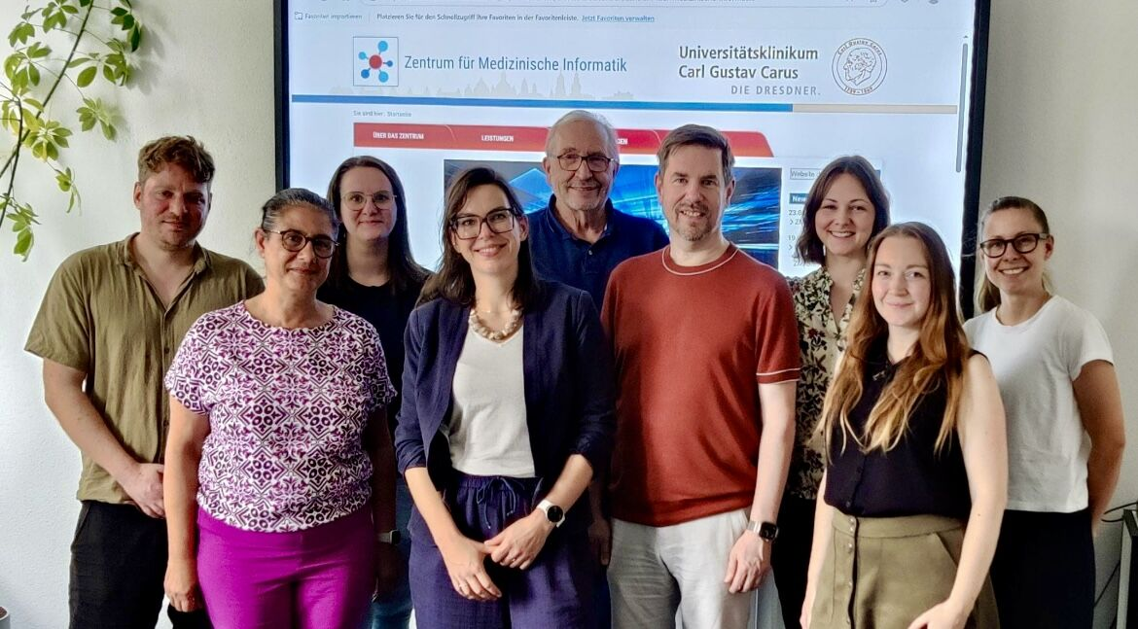
Bühnen und Events
DMEA / DIT / Sitzung Interop Council

Slide 6
Im Jahr 2025 lag der Fokus des KIG darauf, seine in 2024 erhaltenen, zusätzlichen Kompetenzen effizient einzusetzen, um einen spürbaren Mehrwert in der Versorgung zu erreichen.
Es wurde das Einvernehmen für die Terminserviceschnittstelle 116117 gegeben nachdem wesentliche Anpassungen, auf Empfehlung des KIG, durchgeführt wurden. Die Konformitäts-bewertung (KOB) wurde erstmals für die elektronische Medikationsliste (eML) angewendet. Die eML ist ein wesentlicher Bestandteil beim Start der ePA für alle gewesen. Nicht zuletzt wurde sich im Rahmen eines Arbeitskreises um eine neu zu schaffende Governance für Kernprofile gekümmert.
Dabei galt immer das Motto: kommunikativ, integrativ und ganzheitlich
Überblick KIG und IOP-Community

Slide 7






Interoperabilität fördern durch Kollaboration
Kompetenzzentrum
Fachliche Zusammenarbeit
& Arbeitskreise
themenspezifisch
use case basiert
projektbasiert
Harmonisierung
Terminologie-services
Implementierung + Testumfelder
Journeys + Pathways
Intersektorale Kooperation
Spezifikation + Zertifizierung
Expertenkreis ​
Pool mit rund 332 Expert:Innen aus 7 Domänen
Arbeitskreise
INA Interoperabilitäts-
Navigator &
L-INA Learning Interoperability

Slide 8

Inhalte
Kompetenzzentrum für Interoperabilität
2
Analyse & Exploration
Spezifikationen
Empfehlungen & Einvernehmen
Konformitätsbewertung (KOB)
Förderung der Interoperabilität in Kliniken

Slide 9
Meilensteine der IOP-Community 2025
April 2025
Veröffentlichung Handlungsempfehlungen „Governance für Kernprofile“
August 2025
Einvernehmen Schnittstelle „Terminsynchronisation 116117“
November 2025
ISiK Stufe 5 zur Verbindlichmachung vorgeschlagen
Januar 2025
Bereitstellung Positivliste eML
Q1 2025
Q2 2025
Q3 2025
Q4 2025
Mai 2025
L-INA Modul „IOP in der ePA“ veröffentlicht
August 2025
MoU HL7 DE gematik
Dezember 2025
Good Practice Workshop mit der gematik zu ihren Spezifikationen
März 2025
Veröffentlichung Jahresbericht 2024
September 2025
Erstes Ergebnis MoU:
Top 20 IGs im Gesundheitswesen

Slide 10
Analyse & Exploration
Themenfokus
Onkologie
Bildgebende
Verfahren
Krankenhaus-
Entlassbrief
Hilfsmittel und Implantate
Wechsel-schnittstelle
Erarbeitung eines Konzepts zur vorbereitenden Zusammenarbeit mit den Stakeholdern der Krebsregister
Veröffentlichung einer Ausschreibung zur Spezifizierung von Therapiezielen in der Onkologie
Teilnahme an Austauschen sowohl innerhalb der Expertengruppe "MIO-X", als auch mit relevanten gematik Produktteams
EHDS Konsultations-verfahren bedient
Interne Exploration zum Thema
EHDS Konsultations-verfahren bedient
Kooperation mit gematik Produktteam von ersten Analysen, über Konzept bis zur Spezifikations-erstellung
Vorbereitung und Koordination der Zusammenarbeit der mio42 mit externen Experten aus der Industrie von PVS Herstellenden zur Discovery und Konzeptionierung im Rahmen eines Co-Creation Ansatzes.

Slide 11
Analyse & Exploration
Arbeitskreise
  Abgeschlossen in Q1
  Ergebnisse fließen direkt in die Erarbeitung der
  Kernprofile-Governance ein
Xt-EHR Konsultationen
  Exploration mit Beschluss abgeschlossen und Steckbrief veröffentlicht
  Bewerbungsphase gestartet
Patientenportale
im Krankenhaus
  Exploration gestartet
  Entscheidung für oder gegen Arbeitskreis noch ausstehend
Medizinregister
  Exploration für den IOP-Bedarf für das „Deutsches Elek­tro­ni­sches Melde- und Infor­ma­tions­system für den Infek­tions­schutz“ gestartet
DEMIS

Slide 12
Spezifikationen
Das KIG erhöht die Qualität der
Spezifikationserstellung in Deutschland.
Kooperation mit der mio24
Good Practice Workshop
Semantik
Meilensteine
Initiierung und Durchführung regelhafter Abstimmungstermine (monatliche JF Termine und Reportings)
Workshop Produktteams der gematik, KIG und mio42 zum operativen Spezifikations-erstellungsprozess sowie zur Art und Weise der Zusammenarbeit im Oktober 2025
Wissenstransfer mio42 -> Produktteams der gematik zum Laborbefund
Austausche zu den Themen Krankenhaus-Entlassbrief, Allergene und ePKA
Meilensteine
Erstellung einer Checkliste mit Qualitätsindikatoren für gutes Spezifizieren anhand des HL7 Best Practice Guides als Grundlage für zukünftige Einvernehmen
Workshops mit KBV (März), RKI (September) und Produktteams der gematik (November)
zu Spezifikationspraktiken und Wachstumspotenzial
Meilensteine
Etablierung 2-wöchentlicher Meetings zwischen KIG und BfArM zur besseren Abstimmung laufender und anstehender Themen
Abstimmungsrunden zwischen KBV, Produktteams (ePA, E-Rezept, ZTS), KIG und BfArM zur Harmonisierung der IFA-Darreichungsformen
Gemeinsame Abstimmung zur Zielstellung des Positionspapiers zum Umgang mit Semantik & Versionierung.
Ziele
Förderung der Zusammenarbeit zwischen gematik und mio42
Sicherstellung der firstgerechten Erarbeitung der Artefakte nach Anlage II
Ziele
Qualitätsverbesserung von Spezifikationen, Förderung der Zusammenarbeit zwischen Spezifikateuren
Spezifikateurs-Community erstellen
Ziele
Förderung der Kommunikation zwischen BfArM und Produktteams der gematik
Verbesserung der Zusammenarbeit für Positionspapier durch Einigung auf gemeinsame Ziele

Slide 13
Überblick: Status der nationalen Spezifikationsprojekte nach § 385 SGB V (Anlage II GIGV)
Artefakt | § Grundlage SGB V | Akteur | Phase
MIO elektronische Patientenkurzakte | § 385; § 355 | mio42 | Vorbereitung
MIO Laborbefund | § 385; § 355 | mio42 | Vorbereitung
MIO Krankenhaus-Entlassbericht | § 385; § 355 | mio42 | Vorbereitung
MIO Bildbefund | § 385; § 355 | mio42 | Vorbereitung
Wertelisten Allergien | § 385; § 355 | mio42 | Kommentierung
Wechselschnittstelle (ehemals AWST) | § 385; § 355 | mio42 | Spezifizierung
Wechselschnittstelle im zahnärztlichen Bereich | § 385; § 371; § 372 | KZBV | nicht gestartet
Verordnungsschnittstelle | § 385; § 371; § 372 | KBV | Spezifizierung
Terminmeldeschnittstelle | § 385; § 371; § 372 | kv.digital | Veröffentlicht

Slide 14
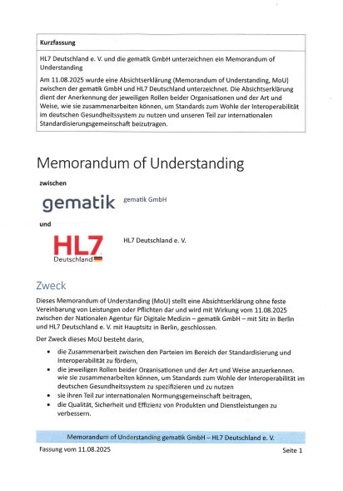
Highlight:
HL7 Deutschland und gematik unterzeichnen Memorandum of Understanding (August 2025)
Diese Absichtserklärung soll die Zusammenarbeit beider Organisationen fördern, um Standards erfolgreich in der Versorgung des deutschen Gesundheitswesens zu etablieren.
Gemeinsam wurden Ziele und ein jährlicher Arbeitsplan erarbeitet, die sowohl die jeweiligen Rollen beider Organisationen anerkennen, gemeinsame Fokusthemen identifizieren als auch Wege der Zusammenarbeit definieren.
Erste Schritte
  Gemeinsame Durchführung von Good Practice Workshops
  Erstellung einer Top 20 Implementation Guides Liste für Deutschland
  Delegation der gematik auf HL7 Europe Working Group Meeting in Köln im Dezember

Slide 15
Highlight:
Wir begleiten Europäische IOP-Aktivitäten
Xt-EHR Konsultationen
EHDS Komitologie
Interne Koordination zu Abstimmungen zu laufenden Konsultationen. Wenn aus unserer Sicht notwendig auch aktive Teilnahme an Kommentierungen.
Deliverables, die wir im Scope unserer Themen begleitet haben:
D6.2: Electronic Prescription & Dispensation
D7.1: Medical Test and Laboratory Results
D7.2: Medical Imaging Studies
D7.3: Discharge Reports
D8.2: Conformity Assessment
Teilnahme an Austauschrunden mit Gesellschaftern zu laufenden Konsultationen („Consultation Hours”)
Kommentierung von Draft-Dokumenten der EU-Kommission für EHDS Komitologieausschuss zu folgenden Artikeln:
Art. 15 (Electronic Health Record Exchange Format)*
Art. 77 (Dataset Description)
Art. 16 (Identification Management)
Art. 23 (MyHealth@EU)*
*Mit Fokus auf Art. 15 und Art. 23 Ch. 2 (Cross-Border Services and the Central Interoperability Platform for Digital Health)

Slide 16
Einvernehmen & Bewertungsgrundlagen
Einvernehmen durch KIG
Aufnahme in INA
Empfehlung
Vorschlag zur
verbindl. Festlegung
Abgeschlossen
Checkliste
Schnittstelle "116117 Terminsynchronisation" durch kv.digital
ISiK bestätigungsrelevante Systeme für Stufe 5 durch Deutsche Krankenhausgesellschaft (DKG)
Kriterien erarbeitet, um Bewertung für einen Vorschlag zur verbindlichen Festlegung für das Gesundheitswesen an BMG aussprechen zu können:
Akteur für Pflege & Fortschreibung der Spezifikation sichergestellt
Kriterien-Set in INA zur Aufnahme und Empfehlung erfüllt
Kompatibilität zur TI gewährleistet
Nutzen in der Versorgung u. Anwendungsfall vorhanden
Konkrete und testbare Anforderungen identifiziert
Bestätigungsrelevante Systeme und Umsetzungsfrist klar
KOB-Testfälle und Kapazitäten
vorhanden und Abhängigkeiten
berücksichtigt
In Vorbereitung
Verfahrensordnung der mio42
Wertelisten zu "Allergien" der mio42
Verordnungssoftware-Schnittstelle der KBV
2026 Ausweitung zur Auswirkungsanalyse Verbindlichmachung

Slide 17

Deep Dive:
KIG Einvernehmen zur Schnittstelle
"116117 Terminsynchronisation"
Grundlage
Ansatz
Ergebnis
kv.digital hat gemäß § 370a Abs. 5 SGB V eine Schnittstelle zu definieren, über die Vertragsärzt:innen mit ihrem Terminverwaltungssystem verfügbare Termine an die Terminserviceschnittstelle übermitteln können
Spezifikation ist gemäß § 372 Abs. 1 Satz 1 SGB V im Einvernehmen mit dem KIG zu erstellen
Prüfung und Identifikation
von Anpassungsbedarfen
Intensive Zusammenarbeit in mehreren Terminen zwischen Herstellern, bvitg, kv.digital, gematik Produktteams und KIG
Spezifikation und zugehörigen Prozess gemeinsam analysieren, diskutieren und iterativ weiterentwickeln
Stärkung der Interoperabilität der Schnittstelle
Einvernehmen KIG
am 15.08.25 zur
Schnittstelle "116117 Terminsynchronisation"
Veröffentlichung der
Ergebnisse über INA
  Mehr hier:

Slide 18
5 Standards, Profile und
Leitfäden aufgenommen
IOP-Anforderung ISiK Stufe 5 empfohlen
Standard | Status (Anz.) | Wer | Kontext
Schnittstellen | aufgenommen (4) | kv.digital i.A. KBV Kassenärztliche Bundesvereinigung | Schnittstelle "Terminsynchronisation 116117" gemäß § 370a Abs. 5 SGB V (zuvor Einvernehmen mit KIG hergestellt)
 |  | kv.digital i.A. KBV Kassenärztliche Bundesvereinigung | Schnittstelle "Terminservice durch Dritte" gemäß § 370a Abs. 2 SGB V Version 1.0 und Version 1.1
 |  | KKN Klinische Krebsregister Niedersachsen (Plattform § 65C) | XML-Schnittstelle Bundeseinheitlicher onkologischer Basisdatensatz Version 3.0.4
 | empfohlen und vorgeschlagen zur verbindlichen Festlegung (1) | gematik/ KIG Kompetenzzentrum für Interoperabilität | Spezifikation für Schnittstelle ISiK Stufe 5 mit 10 Modulen Als IOP-Anforderung gemäß § 385 SGB V im Rahmen der Schnittstellen für informationstechnische Systeme in Krankenhäusern 7 von 10 Modulen dem BMG zur verbindlichen Festlegung vorgeschlagen

Slide 19



Konformitätsbewertung: Meilensteine für Qualität und Interoperabilität
Etablierung der Konformitätsbewertung als strategisches Tool zur Priorisierung und Steuerung von Interoperabilitätsstandards im Gesundheitswesen
Andere**
Middleware
Ausblick
AVS
Impactanalyse zur Bewertung der Umsetzung der bisherigen KOB
Vorbereitung zur Umsetzung der Konformitätsbewertungen für die Themen erweiterter digital gestützer Medikationsprozess (Medication Service ePA 3.1.3) und ISiK Stufe 5
Konsolidierung eines Schemas zur strukturierten Entscheidungsfindung hinsichtlich
der Verbindlichmachung weiterer
IOP-relevanter Standards und
Planung der KOB-Roadmap
Ingesamt
151 Systeme haben die KOB für ePA 3.0 Medication Service erfolgreich durchlaufen
KIS
  Ausblick
PVS
ZPVS
* Stand 23.01.2026
** Systeme aus dem Bereich Pflege, ÖGD…
Hier zur Positivliste

Slide 20
Förderung der Interoperabilität
in den Kliniken
  Arena Analyse Kliniken abgeschlossen
  Erfolgreiches Einvernehmen nach § 373, die DKG verpflichtet sich das KIG in Einvernehmen zu setzen, jährlich zum 30.04.
  Analyse zum Projektauftrages zum Krankenhaus-Entlassbericht (KH-E) abgeschlossen
  Konzept zum Aufbau von Leuchtturmkliniken abgeschlossen
  Bewerbungsphase zum Arbeitskreis „Rolle von Patientenportalen im Zusammenspiel mit Primärsystemen und ePA“ gestartet
  Klinik-Panel auf dem IOP Summit und Ausbau der Zusammenarbeit mit Medicus Projekt
  Strategische Planung zur Roadmap mit Handlungsempfehlungen für Kliniken erstellt
  Erfolgreicher Community Aufbau gestartet
Ergebnisse
Arbeitskreis „Rolle von Patientenportalen im Zusammenspiel mit Primärsystemen und ePA“ – Februar–Juni 2026
  Ausblick

Slide 21

Inhalte
Expertengremium
3
IOP-Roadmap
Arbeitskreise
Expertenkreis Wachstum

Slide 22

Faktendashboard: Sitzungen, Beschlüsse
und Arbeitskreise des Interop Council
Allgemein: 1 IOP-Summit, 3 Arbeitssitzungen, 3 Beschlüsse und davon 2 im Umlaufverfahren
Verabschiedung des Jahresberichts des KIG
Mitwirkung und Beratung in KIG-Themen
3. IOP-Summit (vor Ort) am 18.09.25
1. Arbeitssitzung am 02.04.25 virtuell
2. Arbeitssitzung am 25.06.25 in Dresden
3. Arbeitssitzung am 04.11.25 virtuell
Grund-legend
Arbeits-
kreise
Abschluss von einem Arbeitskreis in 2025:
Governance Kernprofile
Einsatz von einem Arbeitskreis in 2025:
Rolle von Patientenportalen, Laufzeit bis Juni 2026
Laufende Arbeitsperiode: Dezember 2024 bis November 2027, anschließend Neubesetzung

Slide 23

Die IOP-Roadmap des KIGs in Zusammenarbeit mit dem Interop Council ist ein dynamisches Arbeitsprogramm mit flexiblen Formaten wie u.a. Arbeitskreisen, Workshops und Konsultationen.
Zu Beginn 2025 wurde der Arbeitskreis Governance für Kernprofile abgeschlossen.
Im Herbst 2025 wurde die IOP-Roadmap 2024–2025 per Umfrage evaluiert und neue Themen für die IOP-Roadmap 2026–2027 gesammelt.
IOP-
Roadmap und Arbeitskreise

Slide 24



Status Quo
IOP-Roadmap 2024–2025
Voraussetzung für Interoperabilität
Analyse der
Umsetzung von ISiK
…Erstellung kardiologischer Basisdatensatz
Einführungskonzept
MIO Laborbefund
IPS-konforme ePKA
Harmonisierung
K
Terminologie-Services
Arbeitskreis
„sektorenunabhängige Profile“​
Sommer 2024
Konsultation zu Qualitätskriterien für Beauftragung
Implementierung
Start 2024
Weiterentwicklung digitales Medikationsmanagement
Nutzerzentrierung
Journeys
Intersektorale Kooperation
Start 2025
Versionierungs- strategie DE
Harmonisierung
ISiK - ambulant
Auswirkungsanalyse der Verbindlichmachung
Formate
Kardiologie: Anwendungs- und Testszenarios Basisdatensatz
K
Konsultationen
Workshops
Governance für Kernprofile
Alle weiteren Elemente sind Arbeitskreise.
Onkologie: Priorisierung und Anwendungsszenarien
Bearbeitungsstatus
erfolgreich beendet
Anforderungen
Organspende – ePA4Alle
K
in Vorbereitung oder laufend
Register: Anforderungen Basisprofile
Konsultation zu Zertifizierungsplattformen
Rück-und Ausblick Terminologieservices
zurück gestellt
Ende 2025

Slide 25
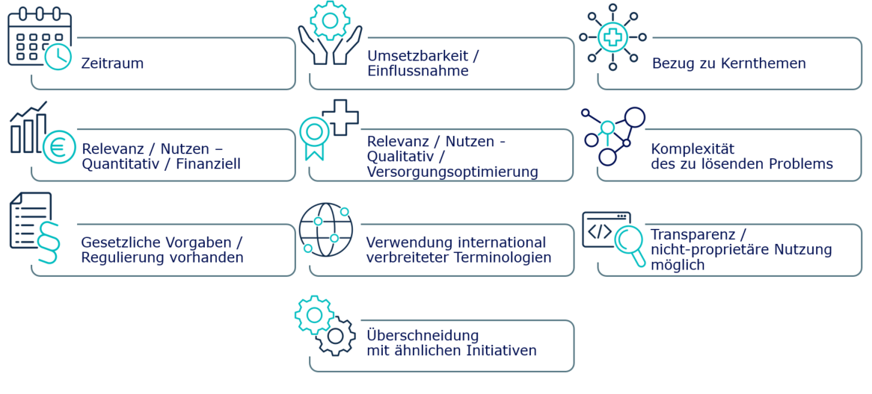
Erarbeitung der
IOP-Roadmap 2026–2027
Vorgehen
Scoring
Verabschiedung
Übertragung wichtiger, noch offener Themen.
Deduktives Vorgehen für neue Themen wie bei initialer Erstellung:
  Themen sammeln per Umfrage
  Longlist mit Scoring priorisieren
  Interop Council konsolidiert und terminiert Shortlist
Verwendung der gleichen Metrik aus 10 Faktoren wie bei initialer Erstellung
Shortlist im Meeting mit Interop Council am 18.12. konsolidiert
Beschlussfassung im
1. Quartal 2026
verabschiedet
  Die Evaluierung der Roadmap 2024/2025 hat wertvolle Rückmeldungen ergeben: die Harmonisierung von Standards steht weiterhin im Fokus
  und wird insbesondere durch das Projekt Kernprofile adressiert.

Slide 26


Was wurde in 2025 in den
Arbeitskreisen erreicht?
Wir haben 2025 erreicht
Wir haben 2021–2025 erreicht
1 Arbeitskreise abgeschlossen
6 zentrale Handlungsempfehlungen verabschiedet
4 von 6 Handlungsempfehlungen befinden sich „in Umsetzung“ durch den jeweiligen Akteur
67 von insgesamt 109 Handlungs-empfehlungen der letzten 4 Jahre befinden sich „in Umsetzung“ (36) durch den jeweiligen Akteur oder sind abgeschlossen (31)

Slide 27




Arbeitskreis:
Governance für Kernprofile
Ergebnisse
Ziele
Positionspapier mit Handlungsempfehlungen, u. a.:
  KIG soll Governance zur Erstellung und Verwaltung von nationalen Kernprofilen erstellen
  KIG soll notwendige Kompetenzen und relevante Stakeholdergruppen bei der Erstellung einbeziehen
  Erarbeitung eines Abstimmungsverfahrens für die Konsensfindung zusammen mit KIG & HL7, sowie die verbindliche Festlegung des Verfahrens
Follow Up
  KIG definiert die Governance und wird sie zur Kommentierung veröffentlichen
  KIG operationalisiert die Governance und veröffentlicht parallel eine Ausschreibung für erste Analysen und Priorisierung im Kontext Kernprofile
Kurzbeschreibung
Der Arbeitskreis soll Empfehlungen für eine Governance für die Erarbeitung und Umsetzung von Kernprofilen für das deutsche Gesundheitswesen entwickeln.
Laufzeit
27.11.2024–17.02.2025
Leitung
Simone Heckmann &
Sven Lüttmann
Stellvertretung
Max Reith

Slide 28
Von der Governance für Kernprofile zur Operationalisierung
Positionspapier veröffentlicht
(Link)
KIG nimmt Handlungs-empfehlungen auf und erstellt Whitepaper zur Konkretisierung der Governance inklusive Rollen, Pflichten, Rechte
Governance (Schaubild & Whitepaper) wird zur Kommentierung veröffentlicht (Q2 2026) und ggf. angepasst
Ausschreibung
zu ersten operativen Analysen
Governance wird operationalisiert (Einsetzen notwendiger Akteure)
Roadmap
auf Basis Ergebnisse erster Ausschreibung wird erstellt
  2025
  2026

Slide 29
Arbeitskreis ab Januar 2026:
Rolle von Patientenportalen
(im Zusammenspiel mit Primärsystemen und ePA)
Problem
Lösung
Methodik
Nahezu alle Krankenhäuser führen individuelle Patientenportale ein, deren Funktionen und Inhalte sich mit ePA überschneiden
Es gibt keine Definition zum Datenaustausch zwischen Patientenportalen, Primärsystemen und ePA
Entwicklung eines Zielbildes,
wie der Datenaustausch zwischen einrichtungs-spezifischen Patientenportalen, einrichtungs-spezifischen Primärsystemen und der bundesweiten ePA künftig standardisiert stattfinden sollte.
Übersicht zu Prozessen, Inhalten und Standards erstellen
Roadmap mit Vorschlägen zu KPIs, Verantwortlichkeiten und Umsetzungsräumen entwickeln
Vorsitz
Dr. Anke Diehl

Slide 30
Zahlen, Daten & Fakten zu den Mitgliedern des Expertenkreises
Bundesländer
Standardisierungs-
und Normungs-
organisationen
Anwender informations-
technischer Systeme
Fach-
gesellschaften
Einführung
Reife
Etablierung
+45%
+18%
+11%
332
Mitglieder
(Stand 17.02.2026)
Verbände
175
254
300
332
2022
2023
2024
2025
Industrie-
verbände
Wissenschaftliche
Einrichtungen und
Patientenorganisationen

Slide 31

Inhalte
Wissensplattform INA & Lernplattform L-INA
4
Weiterentwicklung INA
Zugriffszahlen INA
Weiterentwicklung L-INA
Zugriffszahlen L-INA

Slide 32
INA ist die nationale Wissensplattform, die unterschiedliche Stakeholder durch das vielfältige und komplexe Thema der Interoperabilität im Gesundheitswesen navigiert. 2025 stand im Fokus eines neuen Designs und der Digitalisierung von Prozessen. INA gibt Markt und Nutzern Orientierung und schließt Informationslücken. Im Jahr 2025 wurde die Lernplattform L-INA (Learning INA) kontinuierlich weiter aufgebaut und hat somit den Wissenstransfer rund um das Thema Interoperabilität weiter gefördert.
INA & L-INA

Slide 33


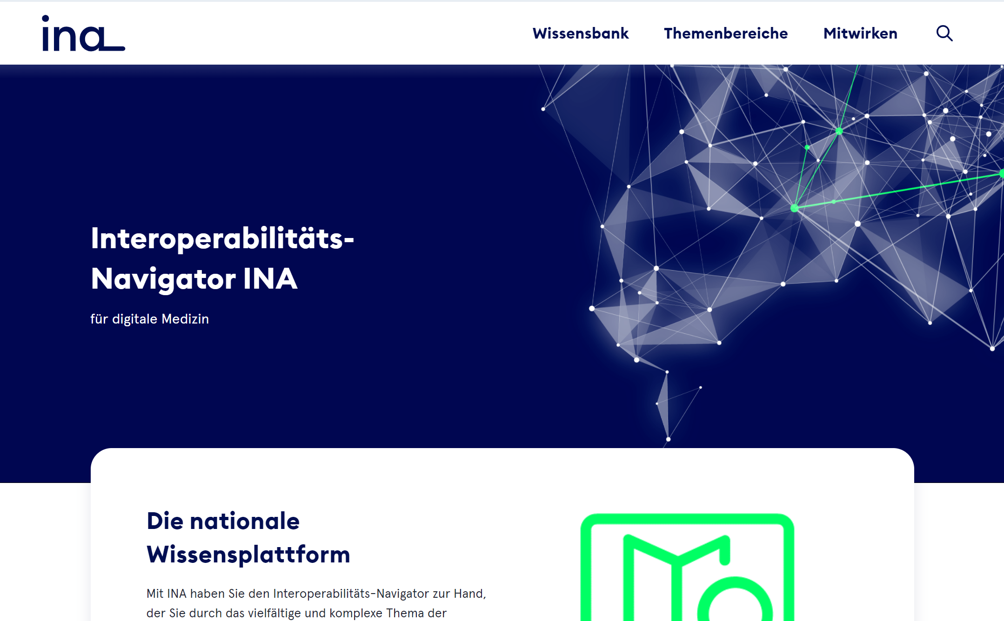
INA – Ihre erste Anlaufstelle für
Interoperabilität im Gesundheitswesen
Interoperability navigator
→
Grundlagen, Informationen und Beteiligungsoptionen (Anträge, etc.)
Informationen zur Konformitätsbewertung (Positivliste, Beschwerdestelle etc.)
Informationen zu Veranstaltungen des KIGs sowie deren Nachbereitung (IOP-Summit, gematik Lunchbreak zur KOB)
Dynamische Wissensplattform für Kontextinformationen sowie der Veranstaltungskalender
Profile aller Expertinnen und Experten
→
ina.gematik.de
→
→
→

Slide 34


Weiterentwicklung INA
Inhalte 2024
Funktionen 2024
Neue gesetzliche Grundlagen DigiG, GIGV, GVO
C5 Testate: Listung der Cloud System Anbieter & Einreichung
Veranstaltungskalender
Englische Seiten
Aktualisierungen zu Interop Council, Expertenkreis und Arbeitskreise
Persönlicher Bereich mit zusätzlichen Funktionalitäten
    Seiten als Favoriten abonnieren
    Seiten und einzelne Content Elemente kommentieren
    Selbstständiges Anlegen und Pflegen von Expertenprofilen (falls Mitglied im Expertenkreis)
Kontaktformular mit Dateiupload
Frontend Editing: ausgewählte Expert:innen können selbstständig Content einbringen oder überarbeiten
Erweiterungen 2025
Erweiterungen 2025
Informationen zur Konformitätsbewertung eML sowie die Positivliste
TOP 20 IGs im Gesundheitswesen in Zusammenarbeit mit HL7
Informationen zur Digitalisierungsstrategie und deren Umsetzung
Informationsseite zum Öffentlichen Gesundheitsdienst
Einvernehmen zur 116117 der Terminserviceschnittstelle
Einschätzung zur eMP Spezifikation
Sich aus externen Portal Titus generierende Positivliste
Rebrush
    Neue Navigationsstruktur um Inhalte besser auffindbar zu machen
    Weiterentwicklung der Liste von Empfohlenen und verbindlichen Standards
    Weiterentwicklung des UX durch neue Content-Elemente

Slide 35
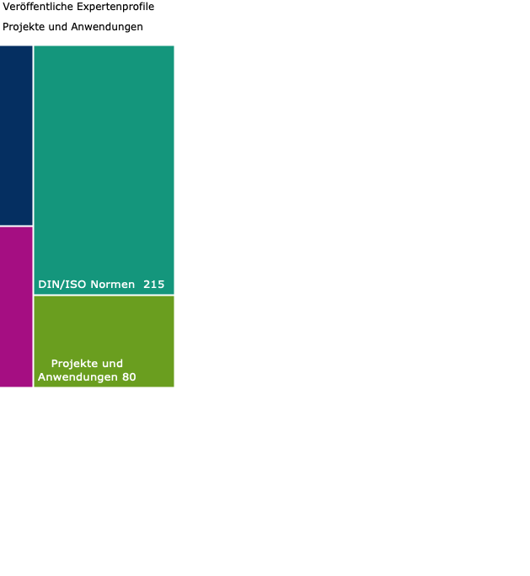
Zugriffzahlen INA
Ø ca. 5200 Seitenaufrufe pro Monat (+2% vs 2024)
Ø ca. 1.280 Nutzer:innen pro Monat, keine relevante Veränderung zu 2024
Ca. 4,5 Seitenaufrufe pro Nutzer:in
Ca. 10.000 Aufrufe der KOB-Positivliste eML
Die Positivliste, die KOB Informationsseite als auch die Inhalte des IOP-Summits wurde am häufigsten aufgerufen

Slide 36
Ausblick: 3 Säulen für die Weiterentwicklung
Funktionalität
Digitalisierung und Automatisierung von
bestehenden Prozessen
Überarbeitung der Beantragungsprozesse für
Standards und Projekte/Anwendungen
Konkrete Ausbaustufen
für Funktionalität und UX
1
1. Halbjahr 2026
Digitalisierung und Automatisierung der Prozesse für den IOP-Expertenkreis und die Arbeitskreise
Neue Suche und Contentelemente auf INA
Content-Erweiterung
Ausbau der redaktionellen sowie fachlichen Inhalte
Vernetzung der Daten zwischen Standards,
Expertenkreis und Arbeitskreise
2
2. Halbjahr 2026
Überarbeitung der Beantragungs-prozesse für Standards und Projekte/Anwendungen
Nutzerfreundlichkeit (UX)
Friendly User Tests und Weiterentwicklung
auf Basis des Nutzerfeedbacks
Verknüpfung mit dem Wissenstransfer auf L-INA
Rebrush von INA in Bezug auf Design und Struktur
3

Slide 37

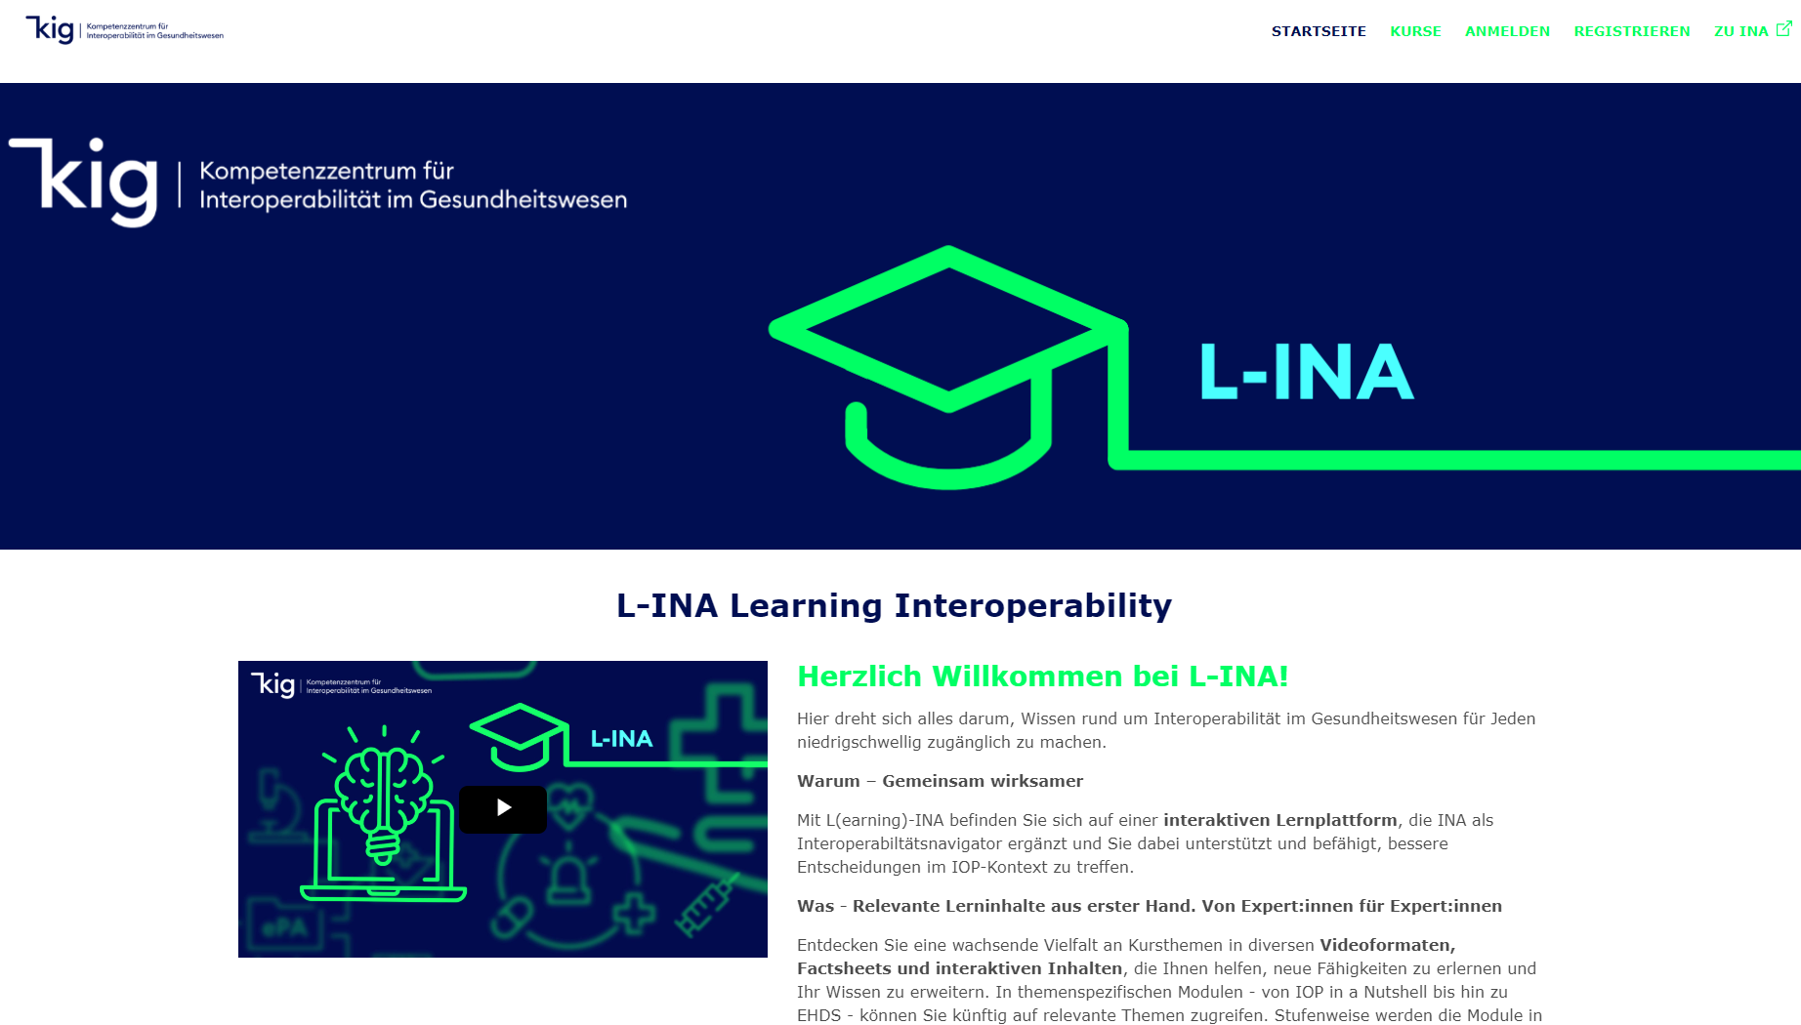
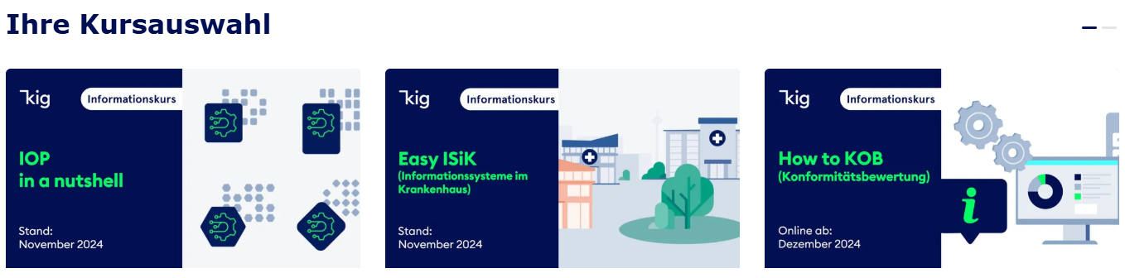
L-INA – Ihre interaktive Lernplattform
für Interoperabilität im Gesundheitswesen
Learning INA
→
Unterstützung: Nutzer:innen wie Hersteller und Klinik-ITler ermöglichen, noch bessere Entscheidungen im IOP-Kontext zu treffen
Informationskurse zu diversen IOP-Themen mit Lektionen, die aus verschiedenen Wissensformaten bestehen wie Videoformate, Factsheets und interaktiven Inhalten
Von Expert:innen für Expert:innen
niedrigschwellig, zu jeder Zeit und eine wachsende Vielfalt an Kursthemen wie "IOP in a nutshell", "How to KOB" und "IOP in der ePA"
Mitgestalten: Gemeinsam wirksamer
Möglichkeit zum Einbringen von Themen,
um Wissenslücken zu identifizieren und Lerninhalte bedarfsgerecht aufzubereiten
→
l-ina.gematik.de
→
→

Slide 38
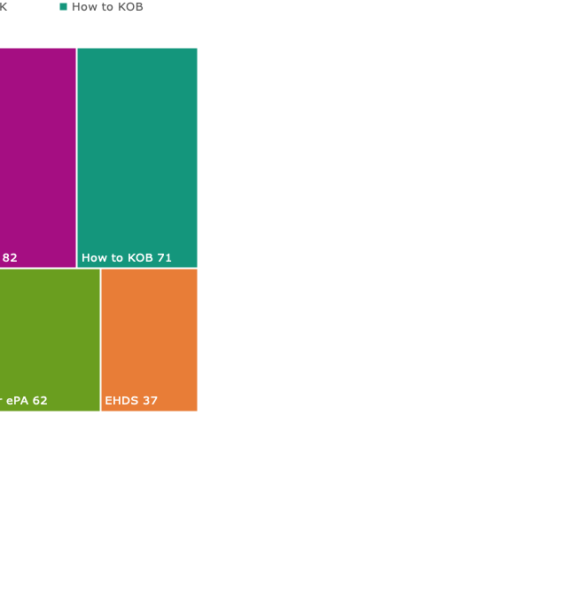
Zugriffzahlen L-INA
Unsere Lernplattform L-INA ist Ende 2024 als Pilot an den Start gegangen. Nach einjähriger Testphase können wir bestätigen, dass der Bedarf nach niedrigschwellige Informationsangebote zu IOP-relevanten Themen da ist. Wir konnten insbesondere mit den Modulen „IOP in der ePA“ und „EHDS“ über den Sommer 2025 einen deutlichen Nutzerzuwachs generieren, der sich außerdem durch gezielte Kommunikationsmaßnahmen, wie Posts auf dem gematik LinkedIn Kanal, verstärkt hat.

Slide 39

Ausblick: 3 Säulen für die Weiterentwicklung
1
Content-Erweiterung
Regelmäßiger Rhythmus neuer Publikationen
Neue Formate wie Walk & Talk, Expertengespräche usw.
2
Aufbau einer neuen Plattform
Ende der Pilotphase
Dienstleisterwechsel in Q4 2025
Kooperationen
Austausch mit der MII-Academy
Einbindung externer Redakteure für noch
vielfältigeren Content
3

Slide 40

Inhalte
Ausblick
5
KIG Arbeitsplan 2026
Bühnen 2026

Slide 41
KIG Arbeitsplan 2026
Q1 2026
Q2 2026
Q3 2026
Q4 2026
IOP Summit
KIG
KIG Jahresbericht
DMEA
KIG Jahresbericht
L-INA: Gutes Spezifizieren-Modul
IOP-Roadmap
26-27
AK Schnittstellen Notfallversorgung
AK Analyse Patientenportale - ePA
Workshop: Fast
Track Spezifizierung
Workshop: Versorgungs-
und Forschungscommunity
Workshop: Rück- und
Ausblick Terminologieservices
IOP-Roadmap
AK Medizinregister
Kernprofile (Governance und Kick-off)
FHIR R6 Roundtable
Gutachten: Kosten von nicht-IOP
Einv° mio42 Allergene
Einv° mio42 Labor
Spezifikationen, Einvernehmen
Einv° KBV VOS
Einv° mio42 WeST
Stand:
Januar 2026
Ausschreibung: Kernprofile I Umsetzung
Ausschreibung Kernprofile II Vorbereitung
Good Practice Community
Einv =
Einvernehmen
AK =
Arbeitskreis
KOB =
Konformitätsbewertung
KOB ISiK Stufe 5
KOB*
KOB dgMP
* vorbehaltlich noch festzulegender Fristen

Slide 42


Bühnen 2026
DMEA 2026
21.–23. April 2026
Beiträge des KIG und
Anlaufstelle am gematik-Stand
4. IOP-Summit
Q3 2026
Internationale Themen und aktuelle Fragestellungen aus der IOP-Community

